Slide 1
日本語５, Fall 2022
相川孝子（あいかわたかこ）

Slide 2
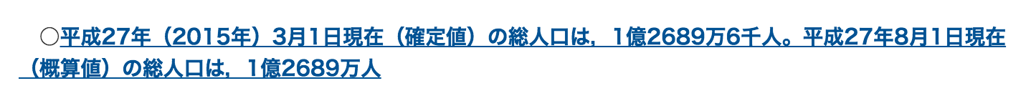
日本の人口は、どのぐらいですか。
1 (一）
10 （十）
100 （百）
1,000 （千）
10,000 （万）
100,000 （十万)
1,000,000 (百万）
10,000,000 (千万）
100,000,000 (一億）

Slide 3
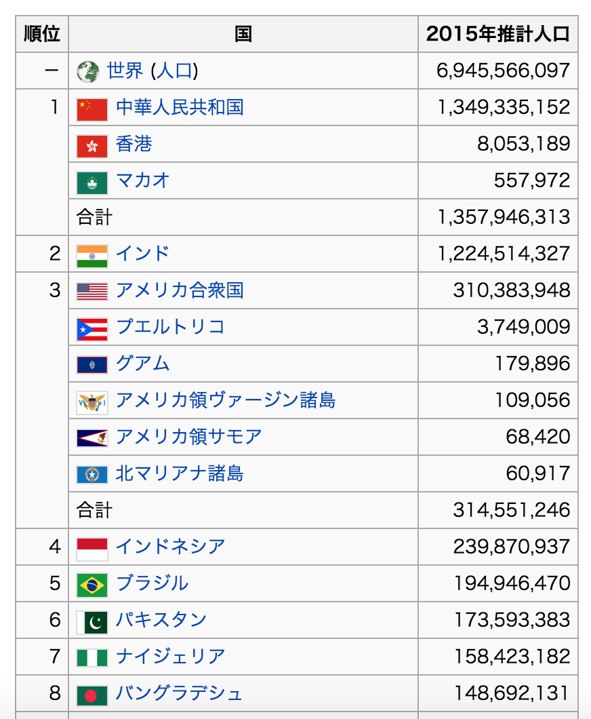
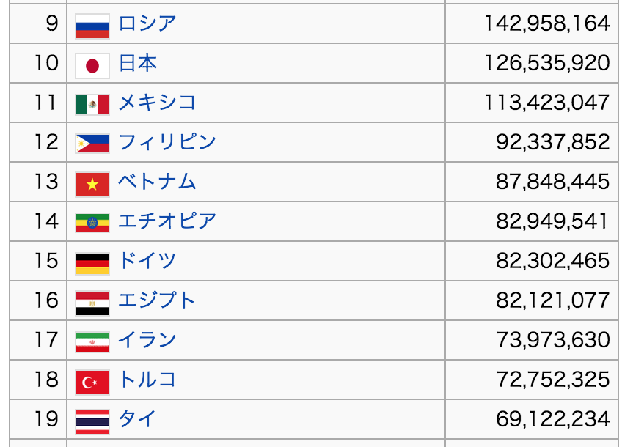

Slide 4
約(やく）…….
およそ……..
………ぐらい （cf. ごろ）
世界の人口は、約６５億（おく）人です。
あなたの国の人口は、何人ぐらいですか。
MITの学部学生は、何人ぐらいですか。
MITの学生（の）数（すう）は、約何人ですか。

Slide 5
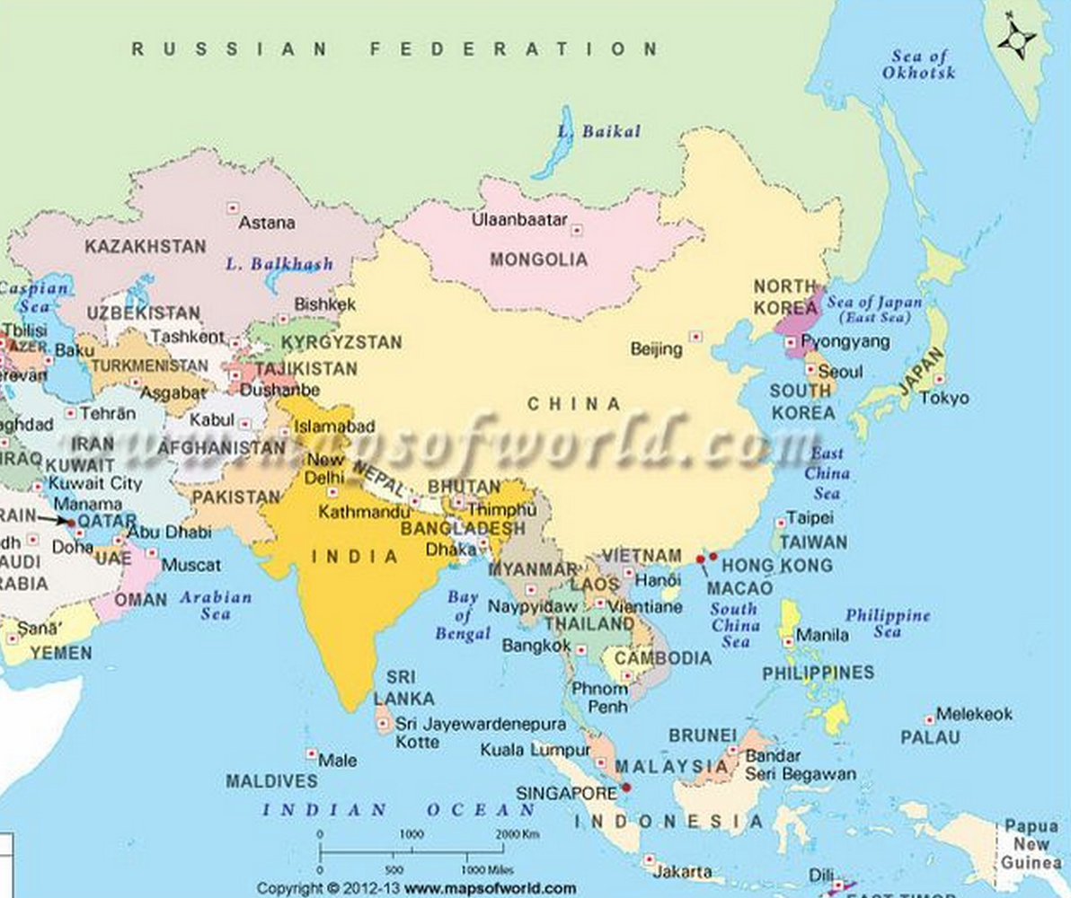
日本の近くにどんな国がありますか。
© mapsofworld.com. All rights reserved. This content is excluded from our Creative Commons license. For more information, see https://ocw.mit.edu/help/faq-fair-use/

Slide 6
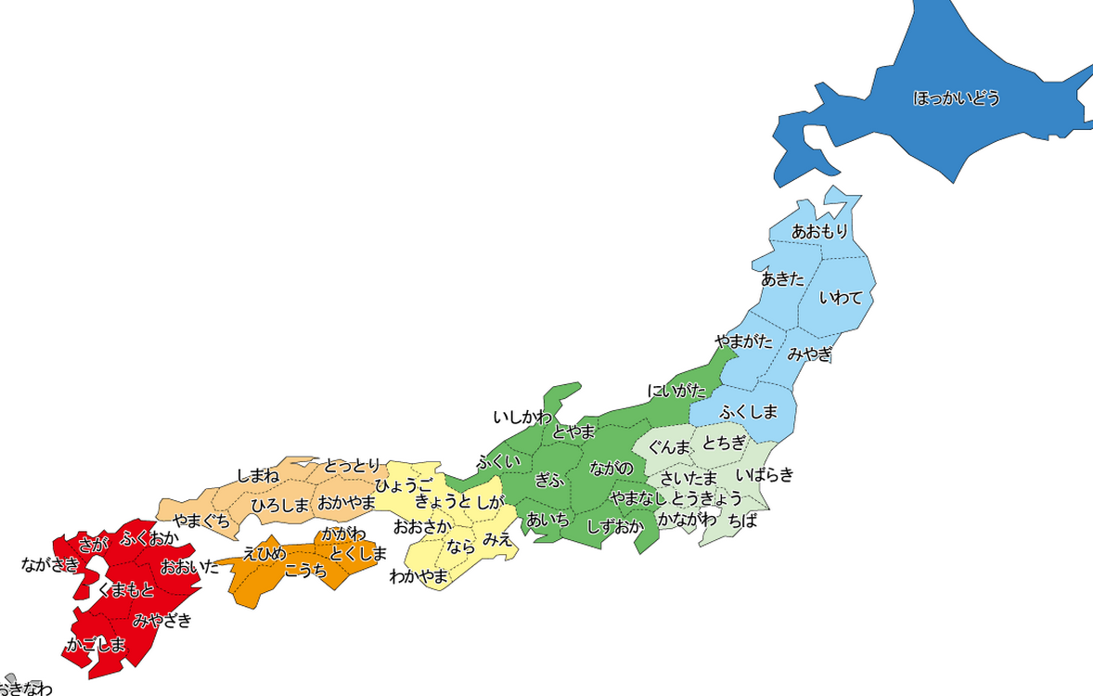
東京の近くには、どんな県（けん）がありますか。
京都の近くには、どんな県がありますか。
© source unknown. All rights reserved. This content is excluded from our Creative Commons license. For more information, see https://ocw.mit.edu/help/faq-fair-use/

Slide 7
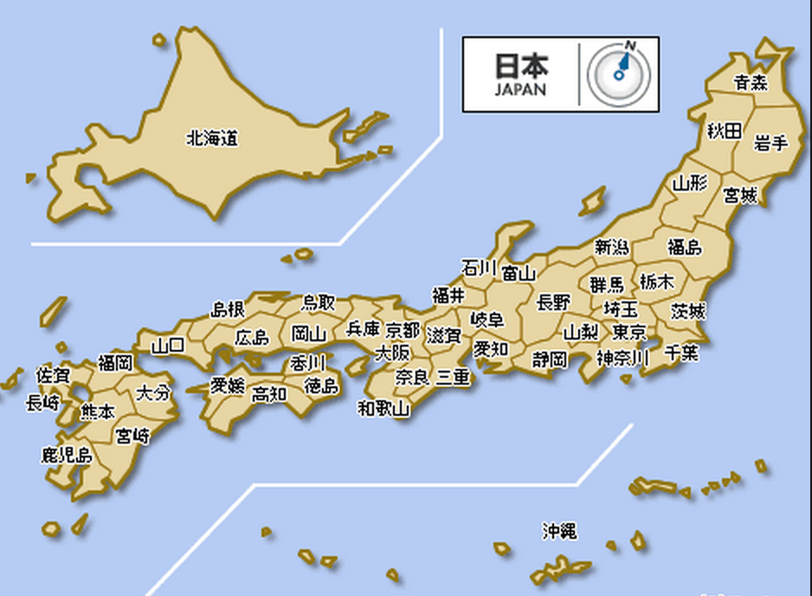
© source unknown. All rights reserved. This content is excluded from our Creative Commons license. For more information, see https://ocw.mit.edu/help/faq-fair-use/

Slide 8
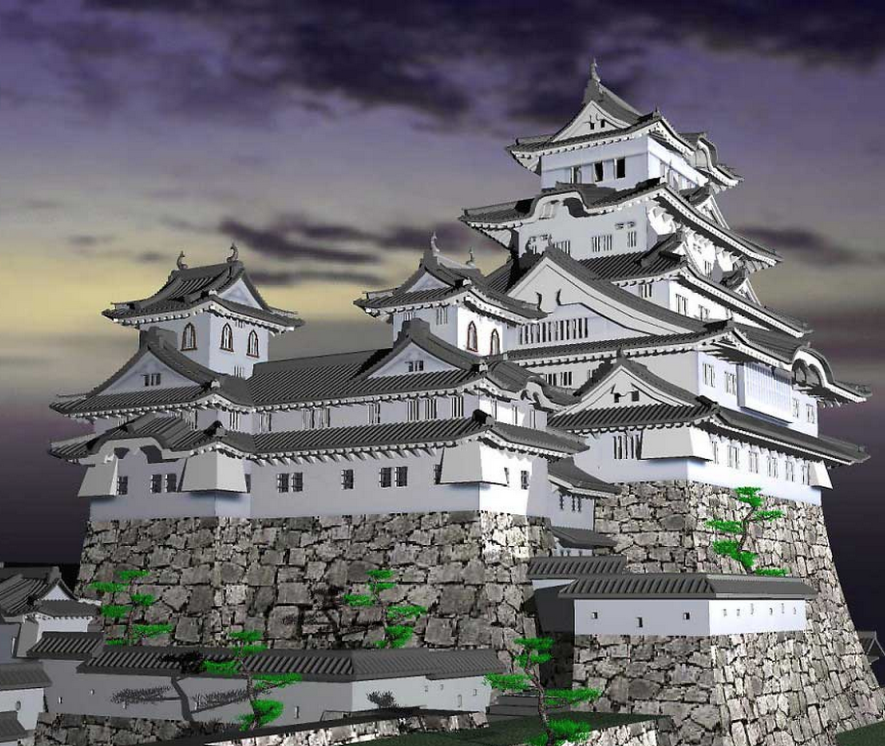
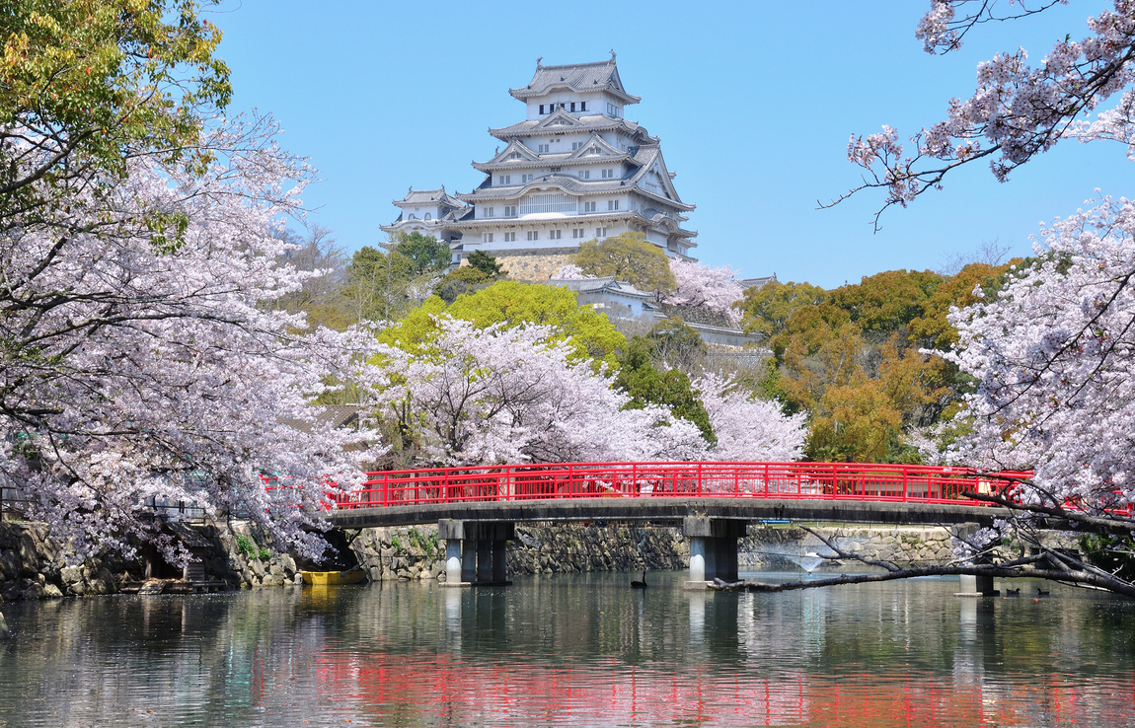
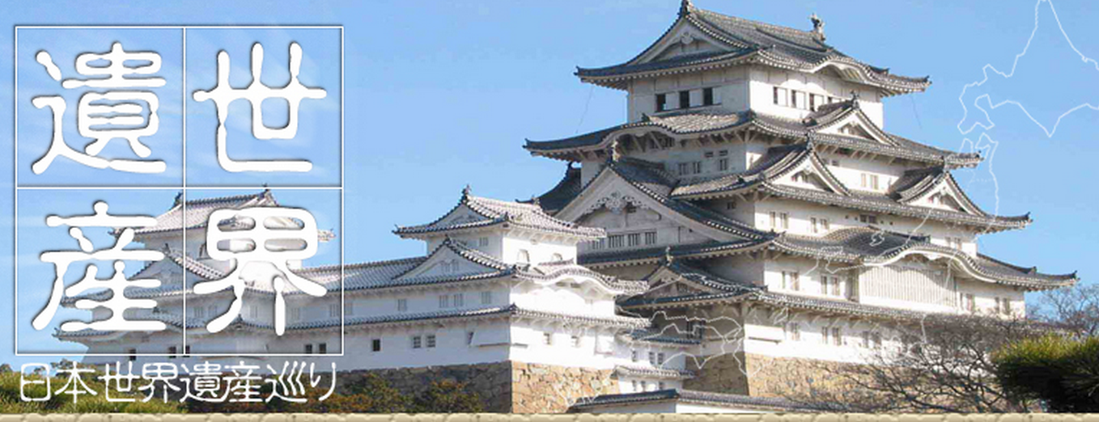
© Japan-Zone.com. All rights reserved. This content is excluded from our Creative Commons license. For more information, see https://ocw.mit.edu/help/faq-fair-use/
©３Ｄの世界. All rights reserved. This content is excluded from our Creative Commons license. For more information, see https://ocw.mit.edu/help/faq-fair-use/
© source unknown. All rights reserved. This content is excluded from our Creative Commons license. For more information, see https://ocw.mit.edu/help/faq-fair-use/

Slide 9
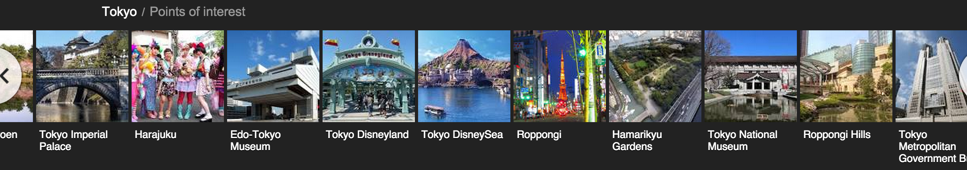
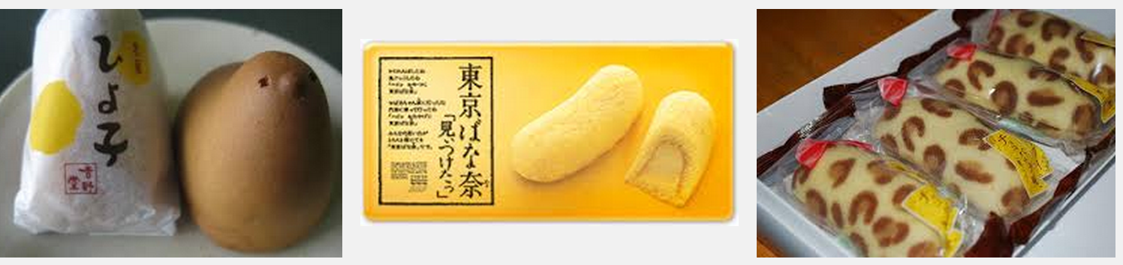
名所
名物
© source unknown. All rights reserved. This content is excluded from our Creative Commons license. For more information, see https://ocw.mit.edu/help/faq-fair-use/

Slide 10
A: 「名所」というのは、どういう/どんな意味（いみ）
ですか。
B: 「名所」というのは、有名な所という意味（いみ）です。
[ 単語 (word)]というのは、[定義(ていぎ） (definition) ]という
意味です。

Slide 11
1. 〜からできるvs. 〜でできる
日本は、四つの大きい島と６０００以上の島でできています。
チーズは、牛乳（ぎゅうにゅう）からできています。
ワインは、何からできていますか。
ヨーグルトは、何からできていますか。
この建物は、何でできていますか。

Slide 12
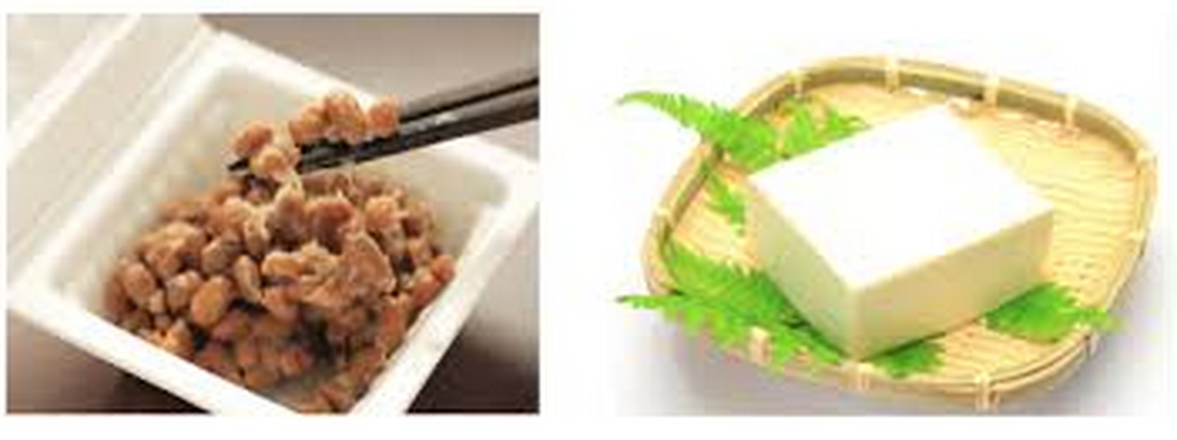
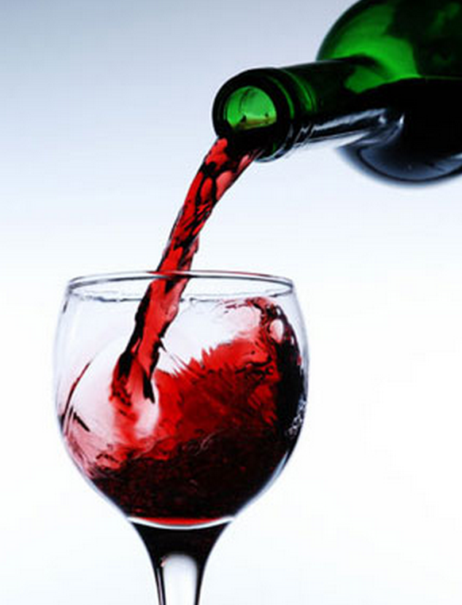
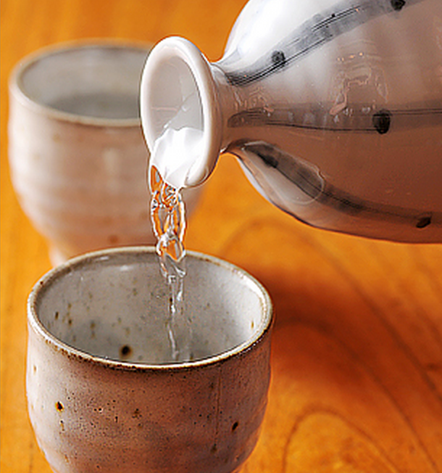
© yankane. All rights reserved. This content is excluded from our Creative Commons license. For more information, see https://ocw.mit.edu/help/faq-fair-use/
© source unknown. All rights reserved. This content is excluded from our Creative Commons license. For more information, see https://ocw.mit.edu/help/faq-fair-use/
大豆（だいず）
お米（こめ）
ぶどう
© source unknown. All rights reserved. This content is excluded from our Creative Commons license. For more information, see https://ocw.mit.edu/help/faq-fair-use/
© source unknown. All rights reserved. This content is excluded from our Creative Commons license. For more information, see https://ocw.mit.edu/help/faq-fair-use/

Slide 13
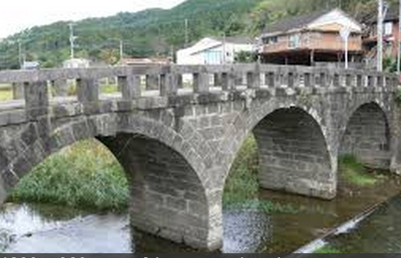
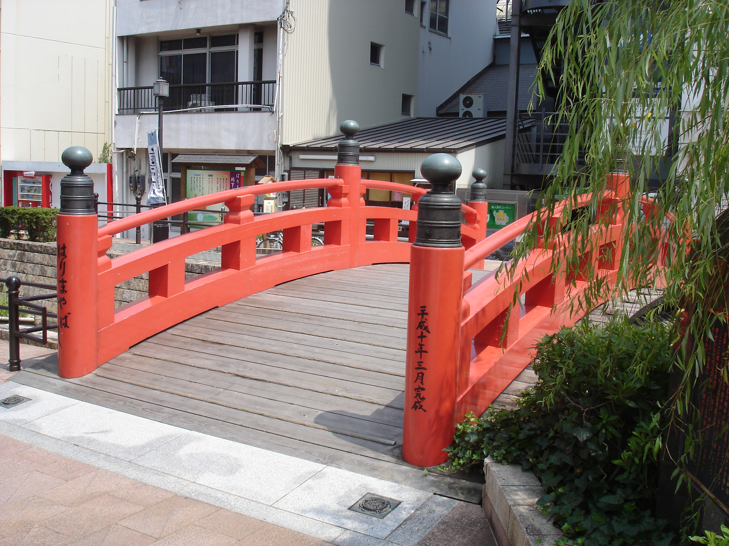
Image by sk01 on wikimedia . License: CC BY-SA.
石（いし）
木（き）
Source: public domain

Slide 14
2. Adjective-stem + さ
この荷物（にもつ）の重さは、何キロですか。
富士山の高さは、…
新幹線の速さは、…
MITの学生の頭のよさには、びっくりしました。
日本の携帯（けいたい）電話の便利さには、おどろきました。
東京の地下鉄の便利さには、びっくりしました。

Slide 15
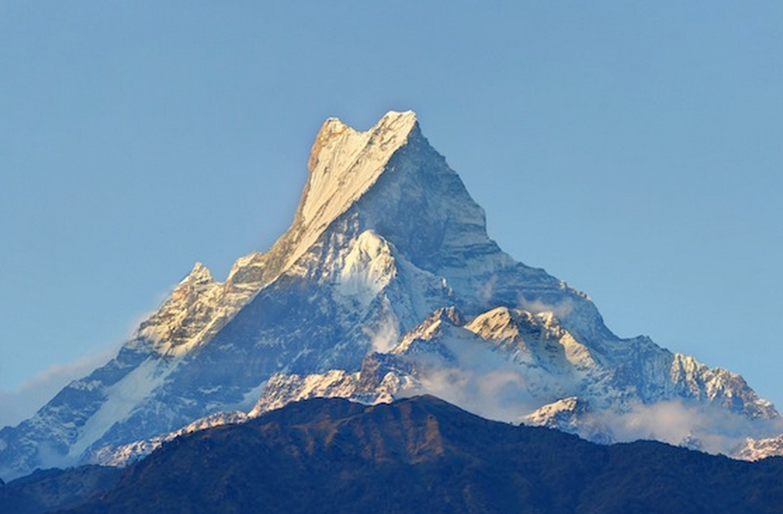
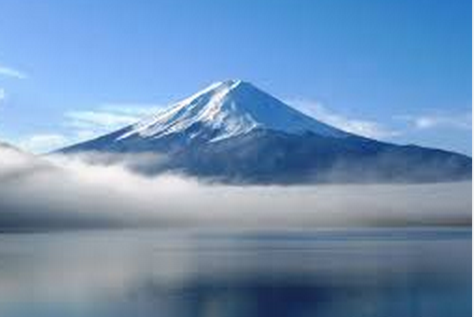
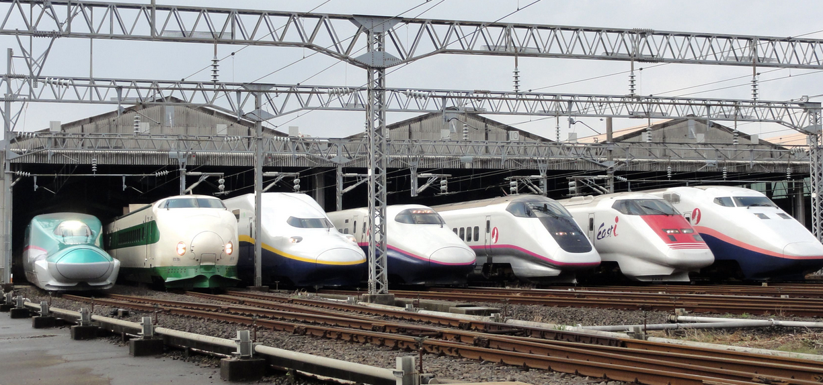
© source unknown. All rights reserved. This content is excluded from our Creative Commons license. For more information, see https://ocw.mit.edu/help/faq-fair-use/
© Hung_Chung_Chih. All rights reserved. This content is excluded from our Creative Commons license. For more information, see https://ocw.mit.edu/help/faq-fair-use/
Image by sk01 on wikimedia . License: CC BY-SA.

Slide 16
3. Nounのように…./[…plain]ように….
よう (‘manner/appearance’; noun)
私が言うようにしてください。
先生{＊は/が}おっしゃるように、日本語のクラスはとても難しいです。
この本に書いてあるように、作ってください。
メアリーさんのように日本語が上手になりたいです。
これは、チョコレートのように見えるけど、本当は消しゴムです。
鳥（とり）の声（こえ）のように聞こえるけど、本当は、私のねこの声です。

Slide 17
(extra) 〜ようだ。(It seems ~)
日本語のクラスは、すごく難しい（むずかしい）ようだ。
先生は、ものすごく忙しいようだ。
あの喫茶店は、いつもこんでいるようだ。
ここは、いつもにぎやかなようだ。
（cf.)
今晩は、雨が降りそうだ。
明日は、雨が降るそうだ。
明日は、雨が降る{みたいだ/ようだ}

Slide 18
4. XはYで{有名だ/知られている}
Xは、…….ことで{有名だ/知られている}
MITは、頭のいい学生が多いことで知られている。
静岡県は、お茶で有名だ。
京都は、古いお寺が………
エジプトは、………..
ボストンは、雪が多いことで知られている。
このお寺は、古い桜の木があることで有名だ。
熊（くま）は、冬眠（とうみん）することで知られている。
私の国は、……
私の出身地は、……..

Slide 19
(extra)
XはYとして….(X is such-and-such as Y)
東京は、東京タワーで有名だ。/知られている。
*東京は、東京タワーとして有名だ。/知られている。
*東京は、日本の首都（しゅと）で有名だ。/知られている。
東京は、日本の首都（しゅと）として有名だ。/知られている。

Slide 20
5. V-Stem/I-adj-stem+く （for connecting sentences)
Used often in written Japanese
スミスさんは、MITで勉強し、その後日本へ留学した。
晩ごはんを食べ、それから図書館で勉強した。
日本の夏は、むし暑く、雨も多い。
ボストンの冬は、雪が多く、とても寒い。
(cf. 日本の地下鉄は、便利で、とてもいい。）

Slide 21
6. Verb-non-past こと{が/も}ある
Cf. V-た こと{が/も}ある (past experience)
私は週末には、たいてい……………..が、ときどき＿＿＿＿こともあります。
私はたいてい……………..が、ときどき＿＿＿＿こともあります。
日本語のクラスでは、たいてい……………..が、ときどき＿＿＿＿こともあります。

Slide 22
7. Nounは、Nounによって違う/による
QW-かは、Nounによって違う/による
[Clause-かどうか」は、Nounによって違う/による
1.a. 性格は、人によって違います。
(Personality differs, depending on people.)
b. 性格は、人によります。
(Personality depends on people.)
2. a. 料金は、人数によって違います。
b. 料金は、人数によります。
3. どの大学に行くかは、もらえる奨学金（しょうがくきん）によります。

Slide 23
4. a. 給料（きゅうりょう）は、その人の経験によって違います。
b. 給料（きゅうりょう）は、その人の経験によります。
[その人の経験によって、給料は違います/異なります（ことなります）。]
5. a. 料金は、スーツケースの重さによって違います。
b. 料金は、スーツケースの重さによります。
[スーツケースの重さによって、………..]

Slide 24
[練習]
1. 授業料は、…..
2. 授業の難しさは、…..
3. 生活費は、…..
4. 食費は、…..
5. 通勤時間（つうきんじかん）は、…..
6. 性格（せいかく）は、….
7. どの会社に就職（しゅうしょく）するかは、…..etc.

Slide 25
8. V-stem +始める
1. ボストンでは、１１月の終わりに雪が降り始めますが、あなたの出身地では、どうですか。
2. 子供は、何歳ごろから話し始めますか。
3. たいてい何時頃（ごろ）、勉強し始めますか。
(勉強をし始める）

Slide 26
9. Noun+Particle+の+Noun
昔（むかし）からの名所
友達へのプレゼント (cf.友達のプレゼント）
先生とのミーティング(cf. . 先生のミーティング )
東京から京都までの新幹線（しんかんせん）の切符
日本でのインターンシップ

Slide 27
(*は (topic)、が (subject)、を (direct object)、に (indirect object) are case particles, and cannot co-occur with の. Other particles (e.g., まで、へ、と、で、から, etc.) are not case particles.)

Slide 28
10. ~は、……と言われている。
(before と, always plain-form)
1. 富士山は、日本で一番……
2. ナイル川は、世界で一番…..
3. 風邪（かぜ）をひいた時は、
4. 日本の高校生は、……..と言われているが、
日本の大学生は、……..と言われている。
5. MITの学生は、……..
6. 秋葉原（あきはばら）は、…….
7. 京都は、…….
etc.

Slide 29
11. ~と言えば、….. (‘speaking of ….’)
p. 20 (requirement in the discourse)
A:これは、昔話の絵本（えほん）ですね。
B:そうですね。あ、昔話と言えば、……

Slide 30
12. Noun 1 とかNoun 2とか
S1 (Plain)とか S2(Plain)とかします/できます。
1. 週末は、洗濯（せんたく）とか掃除（そうじ）をします。
2. 週末は、洗濯（せんたく）とか掃除（そうじ）とか（*を)します。
3. 中国語とか韓国語とか(*が)分かりますか。
4. 漢字を覚える時は、フラッシュカードを作るとか、何回も書く
とかします。
5. 宿題が分からない時は、 ……とか….とか するといいですよ。

Slide 31
N1やN2（など）, N1かN2, N1とN2,
N1とかN2（とか）,N1もN２も
漢字やひらがな（など）(x,y, etc.)
漢字かひらがな (x or y)
漢字とひらがな (x and y)
漢字とかひらがな（とか）(such as x, y)
漢字もひらがなも (both x and y)

Slide 32
Listing actions
V1-たりV-2たりする。
V-plainとかV-plainとかする。
V-plainし、V-plainし、……[consequence/result]
V-て、V-て、….(sequence of action)
Note: When you talk about your past experiences, use 〜たり〜たりする.
  ???ニューヨークでは、市内を観光するとかミュージカルを見るとかしました。
  ニューヨークでは、市内を観光したり、ミュージカルを見たりしました。

Slide 33
13. 〜というのは、…..だ。
~は、Nのことだ。
~は、Nということだ。
~は、Sということだ。/~は、Sという意味だ。
1. スマホというのは、スマートフォーンのことです。
2. 名所というのは、ある場所でよく知られている場所（ばしょ）のことです。
3. 名物というのは、ある場所で有名な食べ物のことです。例えば、広島の名物は、「おこのみやき」です。
4. 留学というのは、外国で勉強するということです。

Slide 34
14. ~だけ{でなく(て）/じゃなく（て）}、〜も….
〜ばかり{でなく(て）/じゃなく（て）}、〜も….
1. 日本語は、ひらがなだけでなく、カタカナも漢字も覚えなければいけません。
2. 東京は、モダンな建物だけでなく、古い建物も
あります。
（練習)
3. このアパート＝[家賃（やちん）が高い] + [ 大学から遠い（とおい)]
4. MITの学生＝ [頭がいい]＋[運動（うんどう）ができる]
5. この映画=[ストーリーが面白い] + [音楽がいい]
6. このコンピューター=[スピードが速い]+[メモリーがたくさんある]

Slide 35
~だけ{でなく(て）/じゃなく（て）}、〜も….
〜ばかり{でなく(て）/じゃなく（て）}、〜も….
日本語のクラスは、……
東京の地下鉄は、…..
ニューヨークは、 …..
ボストンは、……
ケンブリッジは、….
MITの寮(りょう）は、….
Etc.

Slide 36
15. Noun って “speaking of; as for~”
A: ともこさんの出身{は/って}、どこ？
B：私の出身{は/*って}、北海道。
(you can use this pattern for asking a question, not for answering a question)

Slide 37
16. 〜って{いう/聞く/書く/etc.} (=~と{いう/聞く/書く/etc.} )
(1)
A: 沖縄（おきなわ）ってどんなところ？
B: 沖縄（おきなわ）は、海がきれいで「東洋のガラパゴス」って言われているところよ。
(2)
A: 田中さんって、今日のパーティに来るって言ってた？
B: ううん、来ないって言ってたよ。

Slide 38
日本語の数字と単位 (p.97)
1. 大きい数字（すうじ）
一兆、千億、百億、十億、一億、千万、百万、十万、万、……
2.小数(しょうすう） . =点(てん）
3. 分数（ぶんすう） y/x (x 分の y)
4. 倍数（ばいすう） 〜倍 (~times)
２倍、１０倍、１００倍、…..
5. パーセント ~%(パーセント) ~割（わり）
1割 = 10%

Slide 39
